Slide 1
СРПСКИ ЈЕЗИК
3. РАЗРЕД

Slide 2
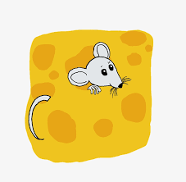
,,Прича о незахвалном мишу”
Душан Радовић

Slide 3
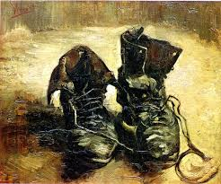
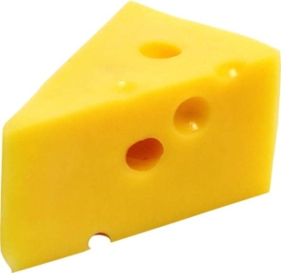
Разговор о тексту:
О коме се ради у овој причи?
У овој причи се ради о једном мишу.
Гдје је живио миш?
Миш је живио на тавану, у једној старој ципели.
Шта је миш пронашао на тавану?
Миш је на тавану пронашао сир.
Опишите како се миш понашао када је пронашао сир.
Миш је стално јео сир, чак се преселио у њега.

Slide 4
Разговор о тексту:
Опишите како је изгледала његова нова кућа?
Његова нова кућа је била лијепа, велика рупа која је мирисала на сир.
Да ли му је било жао што је напустио своју стару кућу?
Није му било жао, о старој кући није ни размишљао.
Колико дуго је миш живио у својој новој кући?
Миш је живио у новој кући док је није појео.

Slide 5
Разговор о тексту:
Када се сјетио своје старе куће?
Своје старе куће се сјетио када је појео цијели сир и када није имао гдје да се сакрије од мачке.
Зашто је миш из приче био незахвалан?
Био је незахвалан јер није цијенио оно што је имао.

Slide 6
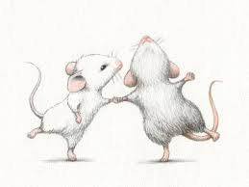
1. Задатак
Од задатих ријечи састави пословицу и напиши је у своју свеску.
нема Кад мишеви мачке коло воде.
Кад мачке нема, мишеви коло воде.
Да ли се миш из приче понашао као мишеви из пословице?

Slide 7
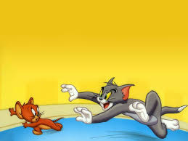
2. Задатак
У тексту подвуци ријечи које описују какав је био миш.
(Гладан, сит, уморан, глуп, лењ, дебео, незахвалан).
3. Задатак
Пронађи и подвуци реченицу која описује како је то изгледало кад је миш бјежао од мачке.
Скочи мачка на дебелог миша, а дебели и глупи миш беж‘ , беж‘ , па поново у ону ципелу...

Slide 8
Задатак за самосталан рад
У своју свеску препиши задатке и напиши одговор на њих:
1. Илуструјте како замишљате миша из приче.
2. Смисли другачији наслов за ову причу.
3. Шта је за тебе поука ове приче?

